Slide 1
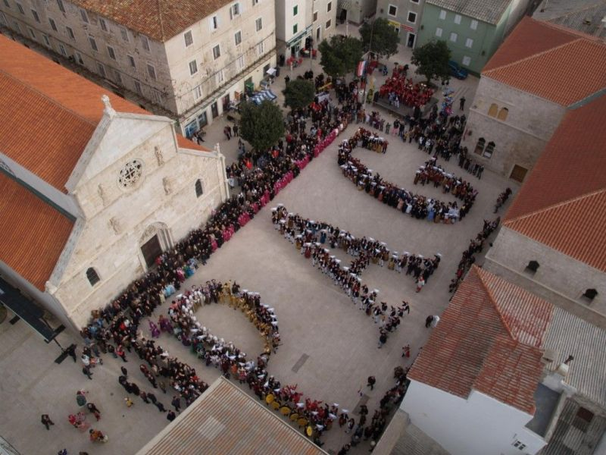
PAG
Nina, Marita i Marija, 4.b

Slide 2
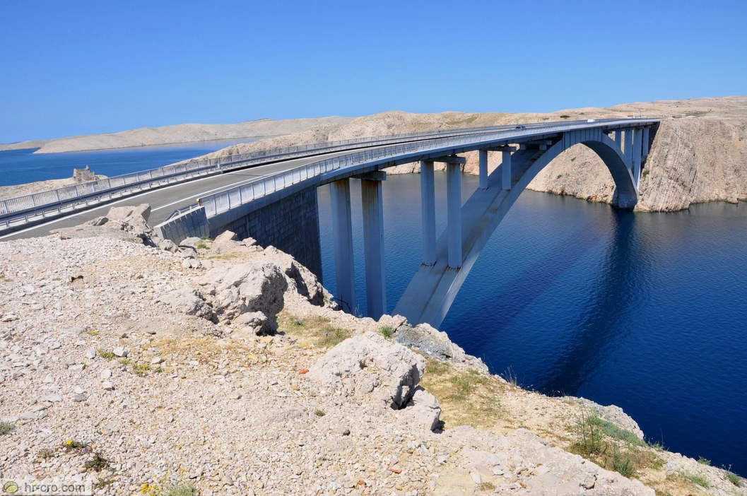
Gdje se nalazi otok Pag?
nalazi na granici Dalmacije i Kvarnerskog primorja
do njega se dolazi Paškim mostom ili trajektom.

Slide 3
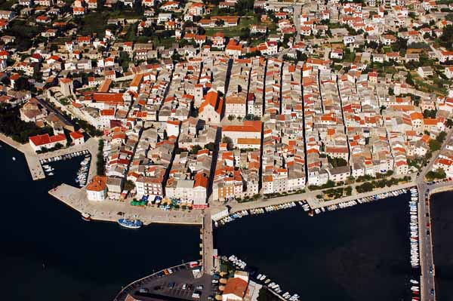
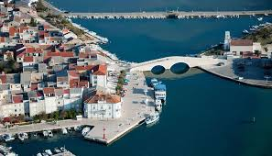
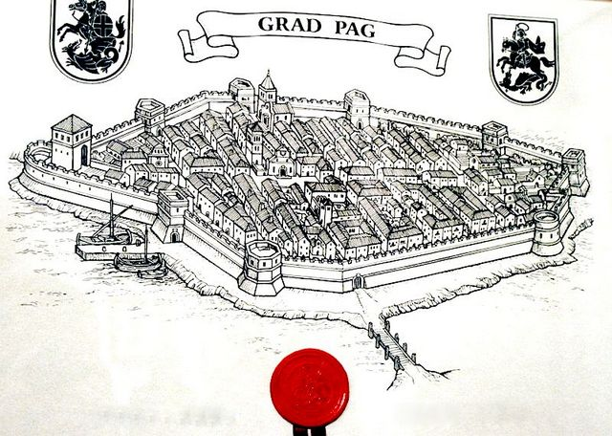
Grad Pag
Jezgru Paga čini Stari grad kojemu je 1244. godine kralj Bela IV. dodijelio status slobodnoga kraljevskoga grada
1443. donesen je Statut grada i započela je obnova i izgradnja novoga grada koju je vodio (i neke zgrade izveo) kipar i graditelj Juraj Dalmatinac
Pag je jedan od rijetkih gradova građenih prema urbanističkom planu jedinstvenom u tadašnjoj Europi

Slide 4
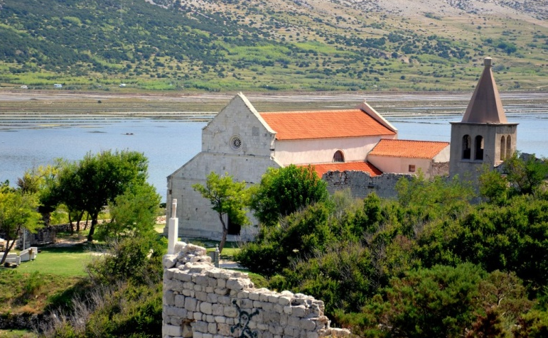
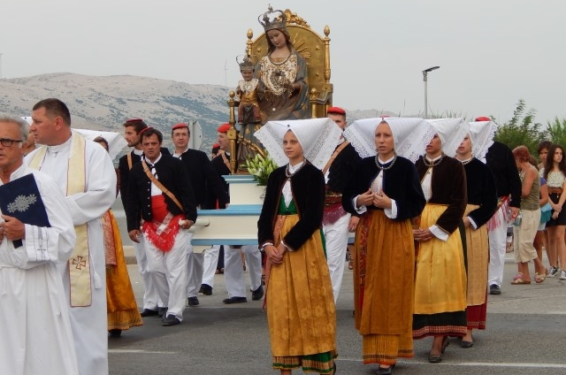
Povijest
Grad Pag je prije bio smješten jugozapadno od sadašnjega Paga
Premješten je zbog veće sigurnosti
Sada je na mjestu staroga grada ostala samo crkva sv. Marije u kojoj se čuva čudotvorni kip Gospe

Slide 5
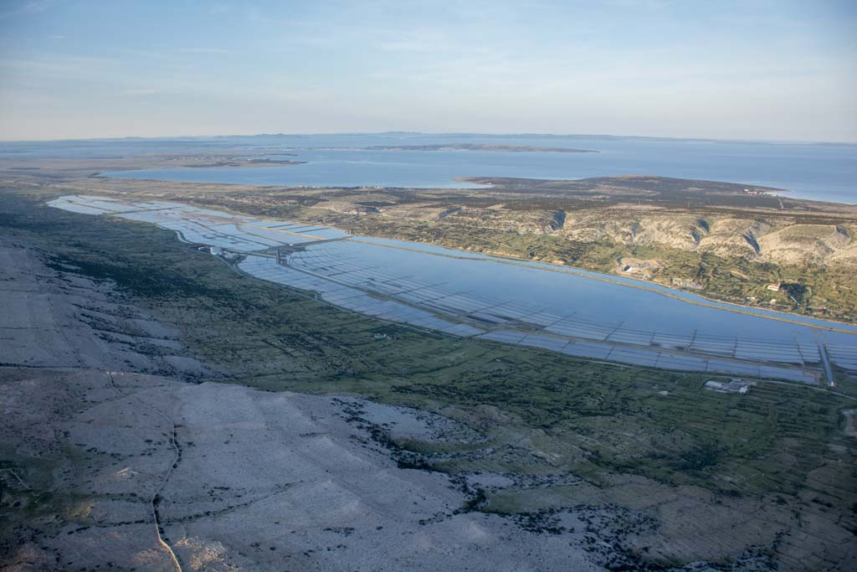
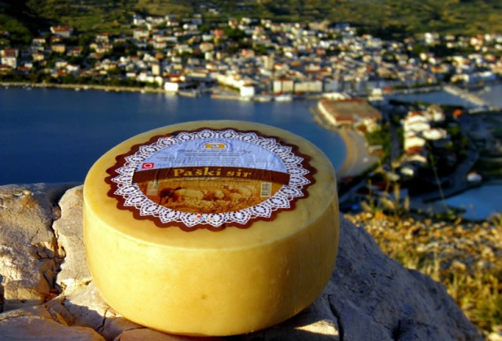
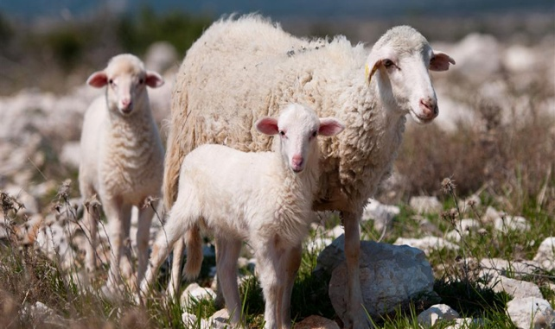
Gospodarstvo
Proizvodnja soli - u Pagu se nalazi najveća solana u Hrvatskoj
Uzgoj ovaca i proizvodnja sira (Paški sir)
Turizam (prekrasne plaže, Zrće)

Slide 6
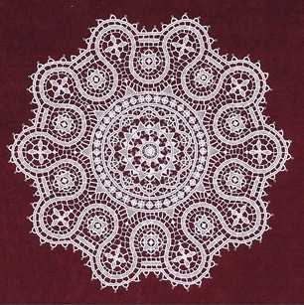
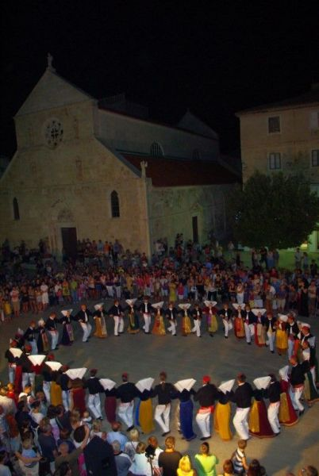
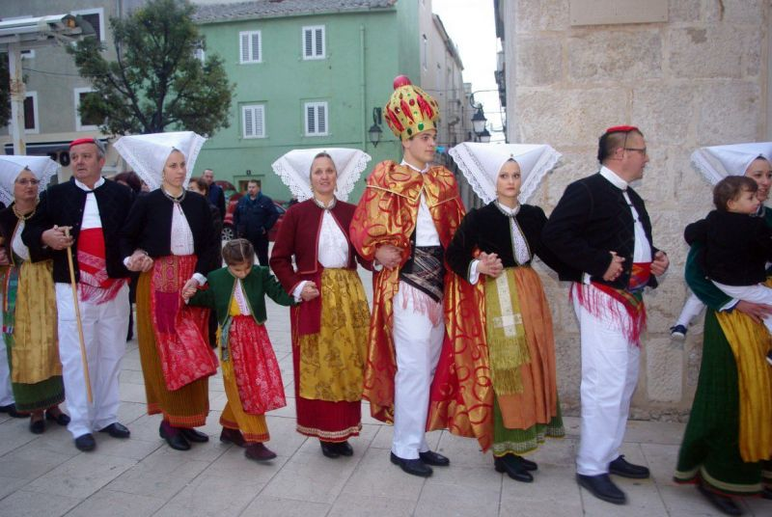
Kultura
Paška narodna nošnja
Paška čipka
Karneval
Paško kolo (uz limenu glazbu, najčešće za vrijeme karnevala)

Slide 7
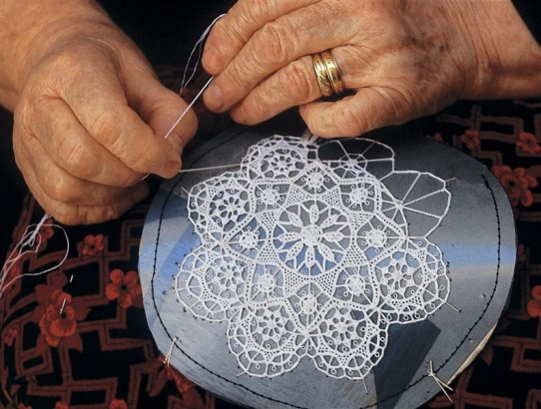
Paška čipka
jedna je od najpoznatijih vrsta čipki u Hrvatskoj, uvrštena je na UNESCO-vu listu nematerijalne kulturne baštine
čipka se šije iglom i koncem na predlošku
najprije su je šivali u samostanu, a poslije se tradicija proširila na cijeli Pag

Slide 8
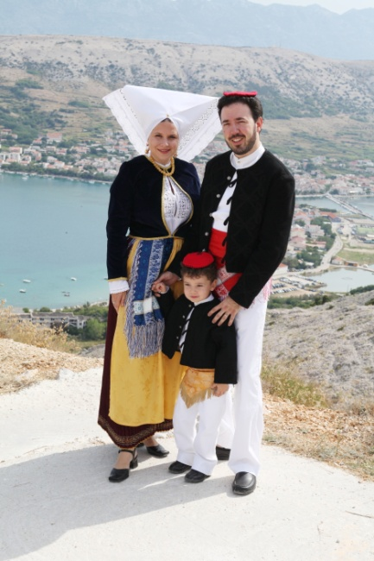
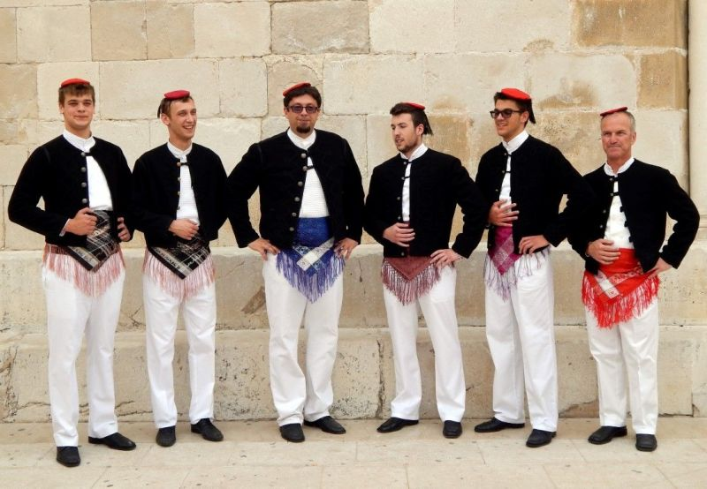
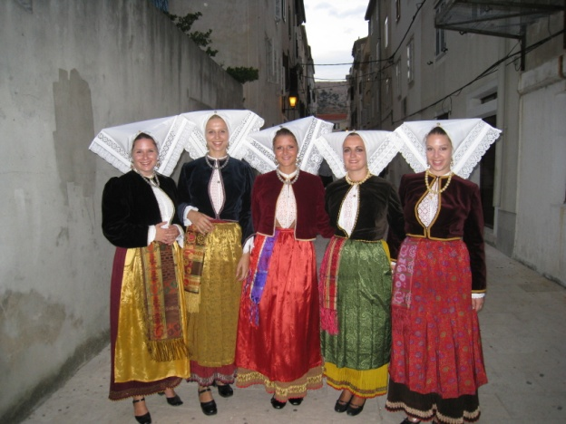
Narodnja nošnja
Nošnja grada Paga u svom izvornom obliku javlja se na prijelazu 15. u 16. stoljeće
Prepoznatljiv dio ženske narodne nošnje je pokrivaca (pokrivalo za glavu) i paške naušnice, a prepoznatljiv dio muške narodne nošnje je kapa

Slide 9
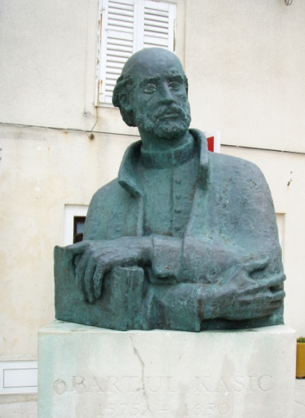
Bartol Kašić
Bartol Kašić se rodio na otoku Pagu
15. 8. 1575. godine
Bio je isusovac, pisac i jezikoslovac
Napisao je prvu gramatiku hrvatskoga jezika (1604.)
Preveo je Ritual rimski (katolički obrednik) na hrvatski jezik
Preveo je Bibliju na hrvatski jezik 1633. godine, ali njegov prijevod je objavljen tek 2000. godine

Slide 10
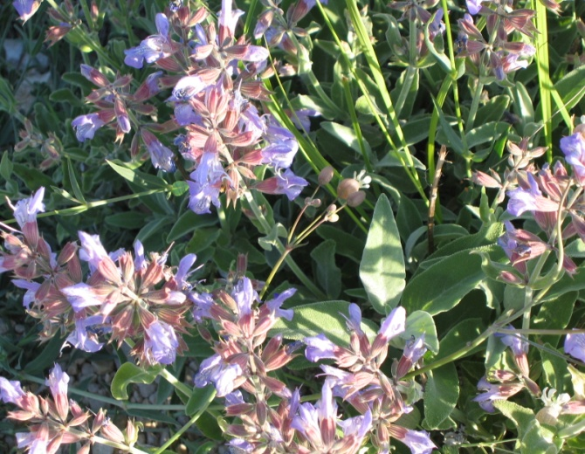
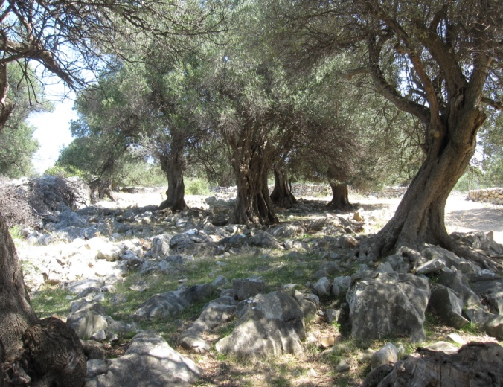
Biljni svijet
Kadulja (čaj, med, eterično ulje)
Smilje (eterično ulje, u kozmetika)
Masline (vrtovi lunskih maslina –starih više od 1500 godina)

Slide 11
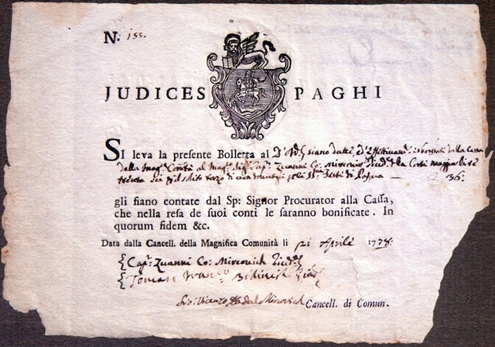
Prvi hrvatski papirnati novac
Prvi hrvatski papirnati novac „paški asignat” koristio se u gradu Pagu od 1788. godine za plaćanje gradskih činovnika, službenika i liječnika.
Dotada ih se plaćalo u soli, a asignat je bila potvrda na kojoj se vrijednost soli preračunavala u lire.

Slide 12
HVALA NA PAŽNJI!
IMA LI
PITANJA?

